Slide 1
EĞİTİM BİLİŞİM AĞI (EBA) Sosyal Eğitim Platformu
Mehmet YILMAZ
BT Rehber Öğretmen

Slide 2
EBA Nedir?
Eğitimin geleceğe açılan kapısı olan Eğitim Bilişim Ağı, Yenilik ve Eğitim Teknolojileri Genel Müdürlüğü tarafından yürütülen çevrimiçi bir sosyal eğitim platformudur.

Slide 3
EBA’nın Amacı Nedir?
EBA; okulda, evde, kısacası zamandan ve mekândan bağımsız olarak ihtiyaç duyulan her yerde ve her zaman kullanabilir.
Bu da eğitimin dört duvar dışında da gerçekleştirilmesini sağlamaktadır.
Bu platformun amacı; bilgi teknolojileri aracılığıyla etkili materyal kullanımını destekleyip teknolojinin eğitime entegrasyonunu sağlamaktır.

Slide 4
EBA Neden Önemli?
EBA’ da bulunan e-içerikler, alanında uzman ekipler tarafından üretilmekte;
Ayrıca Türkiye’de ve dünyada dijital yayıncılık alanında önde gelen eğitim firmaları tarafından sağlanan içeriklerle de zenginleştirilmektedir.
Aynı zamanda eğitim platformumuz öğretmen ve öğrenci kullanıcı kitlesinin yaptığı paylaşımlarla birlikte gittikçe büyüyen bir kaynak havuzu haline gelmiştir.

Slide 5
EBA Neden Önemli?
EBA’da bulunan e-içerikler farklı öğrenme stillerine (sözel, görsel, sayısal, sosyal, bireysel, işitsel öğrenme) sahip öğrencileri de kapsamaktadır.
Böylece öğretmen merkezli eğitimden öğrenci merkezli eğitime geçilmesi daha da kolaylaşacaktır.
Bu da ezberci zihniyetten uzak, nitelikli kaynakları süzüp araştıran, yorumlayan ve bilgiden bilgi üretebilen bireylerin yetiştiği bir ülkenin temellerinin atılmasına yardımcı olacaktır.

Slide 6
EBA’da Neler Var? 1-Eba Ders
Öğrencilerin çok daha verimli çalışmalar yapabilmeleri ve çalışmalarının karşılığını alabilmeleri için tasarlandı.
Öğrencilerimiz EBA Ders’le, sınıf arkadaşları ve öğretmenleriyle birlikte çalışabilir, iletişim kurabilir ve paylaşımda bulunabilir.

Slide 7
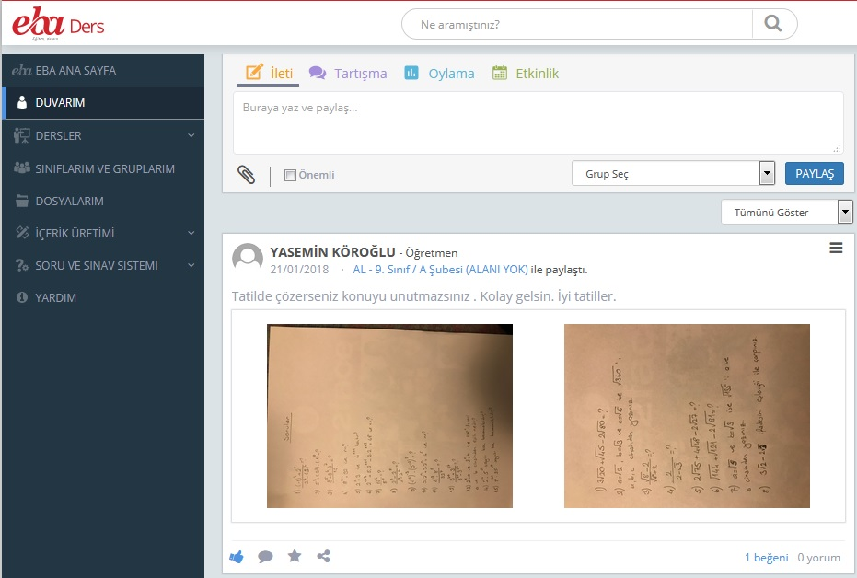
EBA’da Neler Var? 1-Eba Ders
Ayrıca öğrencilerimiz, öğretmenlerinin gönderdiği ödev ve alıştırmaları takviminden anlık takip ederek çalışmalarını zamanında yapabilir, dilediği zaman dilediği konuya çalışabilir.
Okulunda paylaşımlar yaparak, oylama ve etkinliklere katılarak hem okulda hem de okul dışında öğrenmeye devam edebilirler.

Slide 8
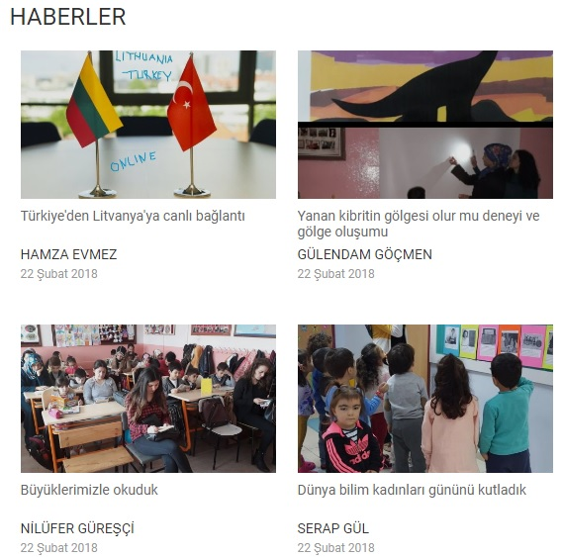
EBA’da Neler Var? 2-İçerik Modülleri
Haber Modülü
Öğretmen ve öğrencilerin yaptığı birbirinden güzel çalışmaları herkesin duyması, görmesi, örnek alarak daha da iyisini geliştirebilmesi amacıyla tasarlanan bir modüldür.
Yapılan her türlü etkinlik ya da haber değeri taşıyan faaliyet buraya eklenir ve EBA denetim ekibi tarafından yapılacak olan uygunluk kontrolünden geçtikten sonra yayınlanır.
Sizden gelen küçük bir duvar takvimi çalışması da bir haberdir, kültürel bir başarı da…
Öğrencilerin spor dalındaki başarıları, yarışmalarda aldıkları dereceler, okulların katıldığı projeler…
Kısacası sizin yaptığınız her çalışma bizim için görülmeye değer bir haberdir.

Slide 9
EBA’da Neler Var? 2-İçerik Modülleri
Video Modülü
Eğitim Bilişim Ağı’nın video modülü, eğitsel amaçlı videoları tek bir adreste bulabilmeniz için tasarlandı.
Ders destek, kişisel gelişim, belgesel, çizgi film, rehberlik, meslekî eğitim gibi alanlarda bireysel ve toplu öğrenmeyi destekleyen videoların yer aldığı bu modülde her branştan geniş bir yelpazede kullanabileceğiniz videoları bulabilirsiniz.
Ayrıca önemli günlerde izleyebileceğiniz videolar, sosyal sorumluluk projeleri kapsamında üretilen videolar, öğrenme ortamlarını zenginleştiren çeşitli belgeseller de burada yer alır.
Öğretmen ve öğrencilerimizin göndereceği videolarla daha da zenginleşen bu modülde yer alan içerikler ile öğrenme süreci daha keyifli bir hale gelecektir.

Slide 10
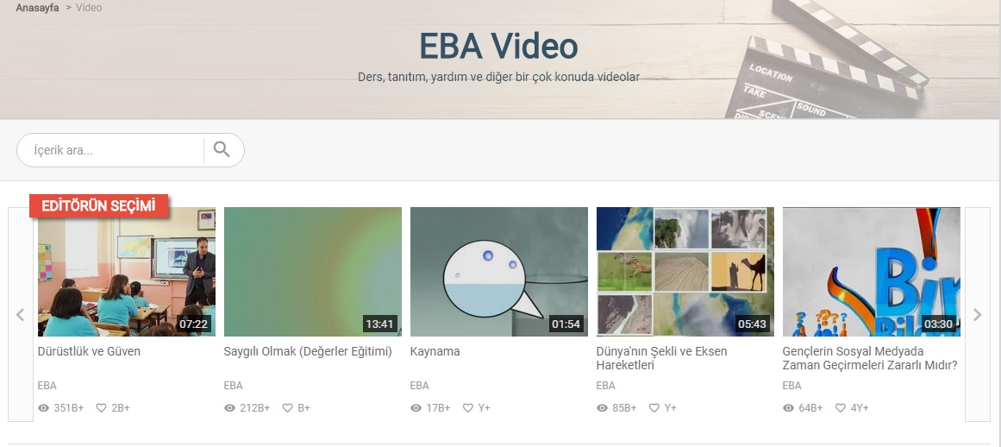

Slide 11
EBA’da Neler Var? 2-İçerik Modülleri
Görsel Modülü
Yenilik ve Eğitim Teknolojileri Genel Müdürlüğü arşivinden seçilen fotoğrafların yanı sıra
Öğretmen ve öğrencilerimizin de katkılarıyla daha da zenginleşen etiketlenmiş görsellerin yer aldığı bu modülde sizler için hazırlanan harita ve grafikler de bulunmaktadır.
Farklı derslerde kullanabilecek bu materyallerle derslerin görselliğin artması, konunun daha iyi kavranması amaçlanmaktadır.
Ayrıca öğrencilerimiz bu modülü öğretmenlerinin verdikleri ödevlerde yararlanabileceği güvenilir bir fotoğraf arşiv kaynağı olarak kullanabilecektir.

Slide 13
EBA’da Neler Var? 2-İçerik Modülleri
Ses Modülü
Bu modül sayesinde ses tabanlı ders destek, kişisel gelişim, tarih ve kültür programları, sesli kitaplar, yabancı dil dinleme metinlerini tabletinize veya müzik çalarınıza indirebilirsiniz.
EBA ses modülünde, yürürken, spor yaparken, metroda-otobüste-trafikte zaman geçirirken dinlemeniz için hazırlanmış; sesli kitaplar, eğitici radyo programları ve müzik arşivimizden örnekler sizleri bekliyor.
Ayrıca sizler de hazırlayacağınız ses dosyalarını bu modülden paylaşabilirsiniz.

Slide 15
EBA’da Neler Var? 2-İçerik Modülleri
Kitap Modülü
Kitap modülü, derslerde kullanılabilecek ders kitaplarını e-kitap olarak PDF haliyle bilgisayar veya etkileşimli tahtanıza indirebilmeniz ve buralarda kullanabilmeniz amacıyla tasarlanan bir modüldür.
Ayrıca sizler de faydalı olacağını düşündüğünüz e-kitapları bu modülden paylaşabilirsiniz.
Kitap modülüyle öğretmen ve öğrenciler kitaplarını yanında taşımak zorunda kalmadan istediği her yerde tabletlerinden kitaplarına ulaşabilecekler.

Slide 17
EBA’da Neler Var? 2-İçerik Modülleri
Dergi Modülü
Eğitimde kullanılabilecek, ilginizi çekebilecek, takip edebileceğiniz eğitim, kültür ve bilim dergilerine bu modülden ulaşabilirsiniz.
Aynı zamanda size ait dergileri bu modül aracılığıyla herkesle paylaşabilirsiniz.

Slide 19
EBA’da Neler Var? 3-Yarışma
Yarışma Modülü
Sosyal bir ağ olan EBA bünyesinde düzenlenmiş yarışmaların ürünlerinin paylaşıldığı ve başvuru süreci devam eden yarışmalarla ilgili bilgilerin yer aldığı modüldür.

Slide 21
EBA’da Neler Var? 4-Uygulamalar
Uygulamalar Modülü
Bireysel öğrenmeye hizmet eden ve derslerde kullanılabilecek, Türkiye ve dünyada önde gelen eğitim içeriği üreten firma, üniversite, vakıf, dernek, bakanlık ve STK’lar tarafından sağlanan birçok etkileşimli içeriğin, ders materyalinin ve eğitim portallerinin bulunduğu bir modüldür.

Slide 23
EBA’da Neler Var? 5-Eba Dosya
EBA Dosya Modülü
Öğretmen ve öğrencilerin sunum, doküman, görsel, ses, video vb. dosyalarını saklayabilecekleri ve birbirleriyle paylaşabilecekleri bir uygulamadır.

Slide 25
EBA’da Neler Var? 6-Eba Dükkan
EBA Dükkan Aplikasyonu
Eğitimde FATİH Projesi kapsamında dağıtılan tablet bilgisayarlarda yüklü olarak gelen uygulama marketidir.
EBA Dükkan ile yeni uygulamalar indirebilecek, var olanları güncelleyebileceksiniz.
İçerisinde z-kitaplar, dergiler, sözlük, hesap makinesi gibi yardımcı kaynaklar, eğitici ve öğretici oyunlar, sesli hikâyeler yer alan market uygulaması gün geçtikçe büyümekte ve seçenekleri zenginleşmekte…

Slide 26
EBA’da Neler Var? 7-Paylaşım

Slide 27
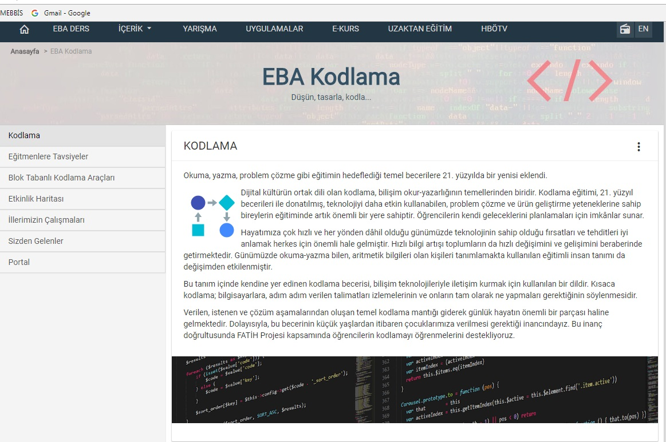
EBA’da Neler Var? 8-Kodlama

Slide 28
Eba’ya Nasıl Ulaşırım?
Web Sitesi | www.eba.gov.tr
Facebook | https://www.facebook.com/egitimbilisimagi/
Twitter | https://twitter.com/egitimbilisim
İnstagram | https://www.instagram.com/egitimbilisimagi
Youtube | https://www.youtube.com/user/egitimbilisimagi
Apple Uygulaması | https://itunes.apple.com/us/app/eba/id1207256037?mt=8
Android Uygulaması | https://play.google.com/store/apps/details?id=tr.gov.eba.hesap

